Slide 1

Chào các em tham gia tiết học hôm nay
MÔN: Hoạt động trải nghiệm
LỚP 1A
Giáo viên giảng dạy: Vũ Thị Tình
Trường: Tiểu học Hoà Bình

Slide 2

Bài 8: An Toàn Khi Vui Chơi

Slide 3
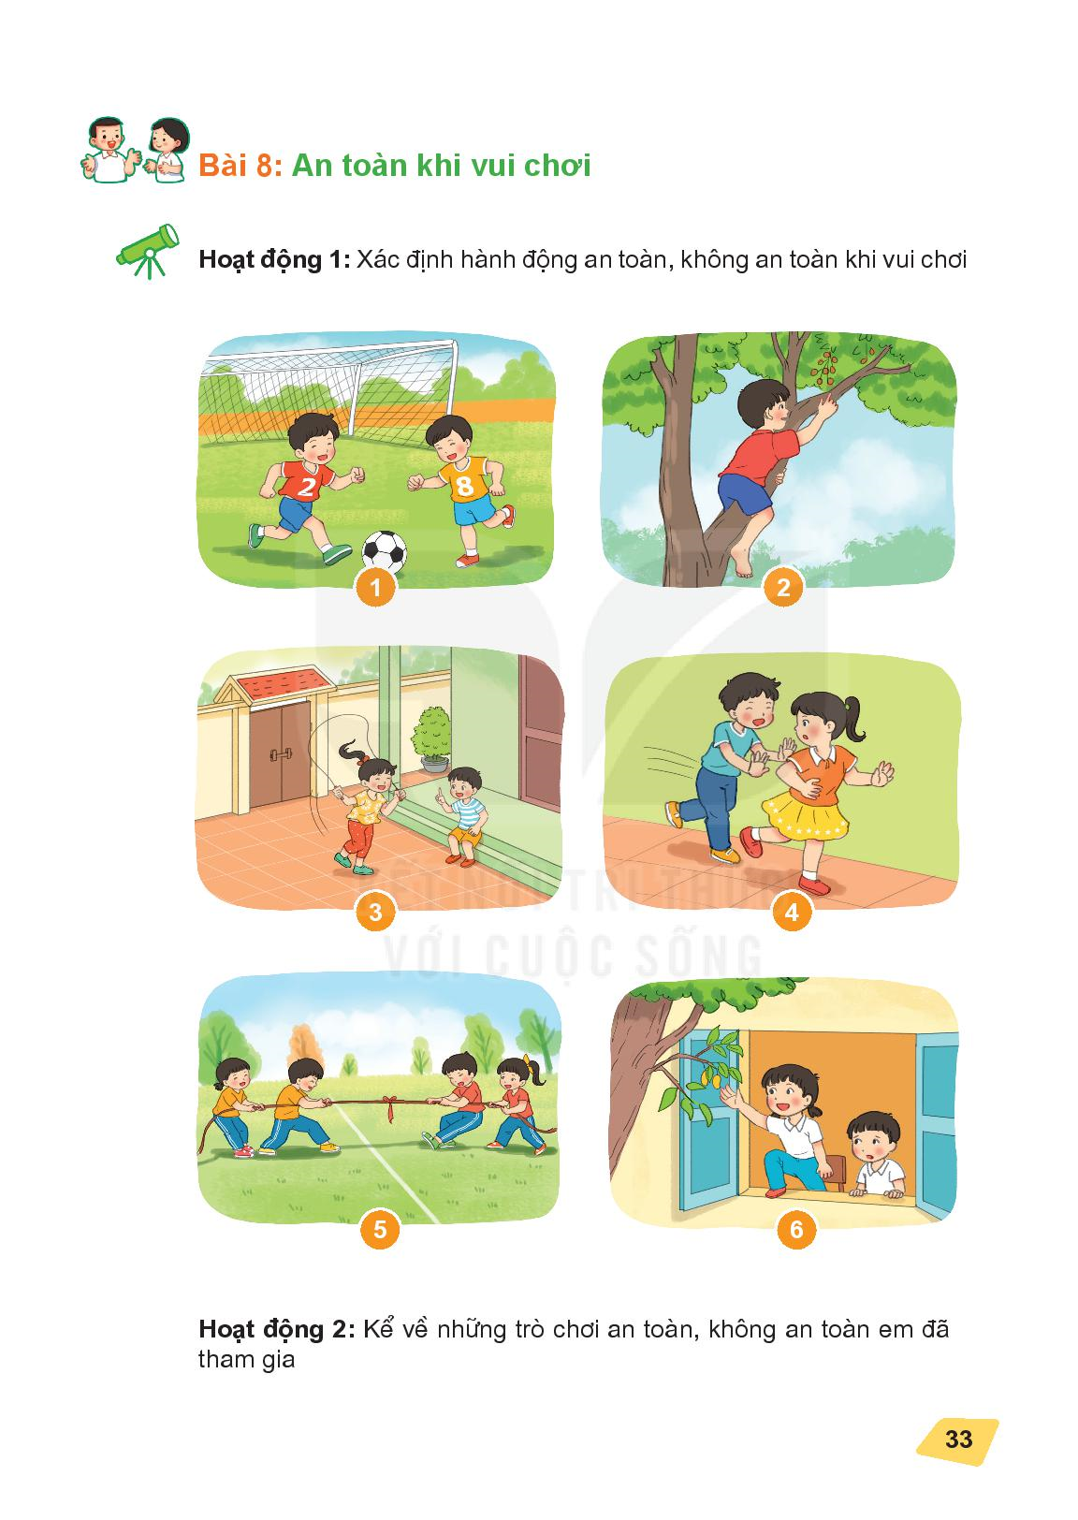
Hoạt động 1: Xác định hành động an toàn, không an toàn khi vui chơi

Slide 4
Hoạt động 1: Xác định hành động an toàn, không an toàn khi vui chơi

Slide 5
Hoạt động 1: Xác định hành động an toàn, không an toàn khi vui chơi

Slide 6
Hoạt động 1: Xác định hành động an toàn, không an toàn khi vui chơi

Slide 7
Hoạt động 1: Xác định hành động an toàn, không an toàn khi vui chơi

Slide 8
Hoạt động 1: Xác định hành động an toàn, không an toàn khi vui chơi

Slide 10
